Slide 1
NARAVOSLOVNE DELAVNICE

Slide 2
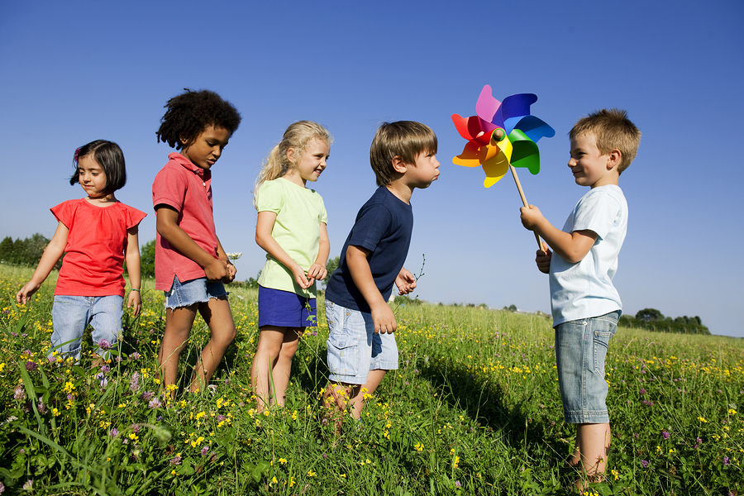
ZRAK
Polona Vetrih, Jerica Lednik

Slide 3
SESTAVA ZRAKA

Slide 4
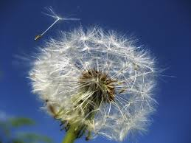
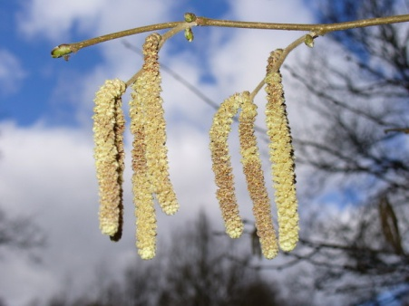
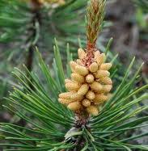
GIBANJE ZRAKA
Gibanje zraka je veter. Zrak teče z mesta z višjim tlakom proti mestu z nižjim tlakom. Večja je razlika tlaka, z večjo hitrostjo veter piha.
Veter raznaša cvetni prah in tako oprašuje rastline, ki jim rečemo vetrocvetke (smreka, bor, leska ...). Raznaša tudi semena (regrat, javor ....).

Slide 5
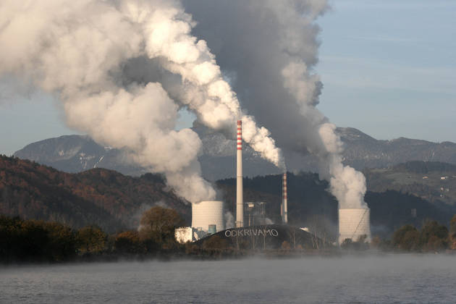
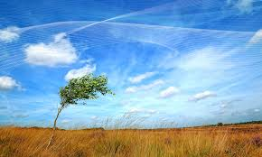
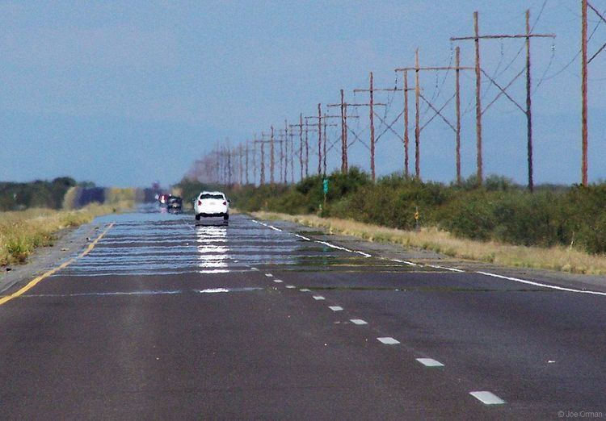
DOŽIVLJANJE ZRAKA S ČUTILI
Kako zrak vidimo, če je neviden!?
Vidimo ga, ko se na drevesih premikajo veje in listi.
Vidimo ga kot vroč odsev ceste.
Vidimo ga kot gost dim.

Slide 6
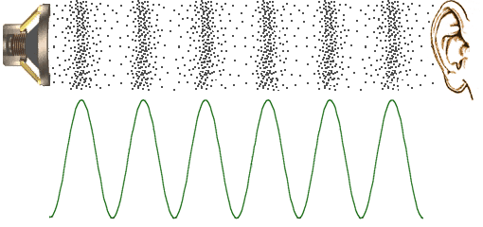
DOŽIVLJANJE ZRAKA S ČUTILI
Kako zrak slišimo?
Slišimo glasbo, veter, avtomobil ki trobi, pasji lajež, ropotuljice, otroški jok, letalo, govorico drugih, paro likalnika, sesalec, žvrgolenje ptic,…

Slide 7
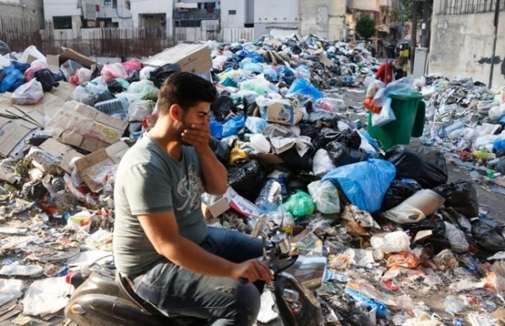
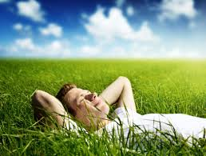
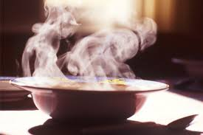
DOŽIVLJANJE ZRAKA S ČUTILI
Kako zrak zavohamo?
Preko različnih vrst prašnih delcev in snovi, ki se nenehno sproščajo v zraku in oddajajo različne vonjave.

Slide 8
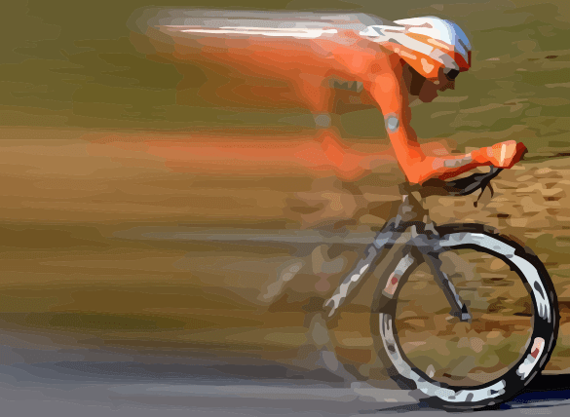
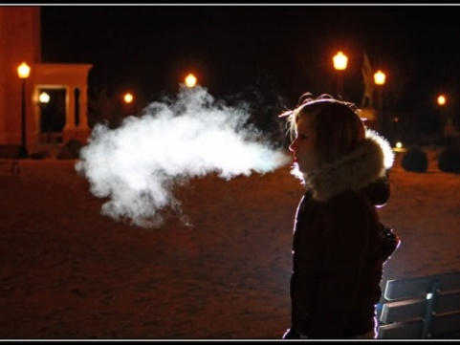
DOŽIVLJANJE ZRAKA S ČUTILI
Kako zrak čutimo?
Kot veter;
z vdihavanjem;
kadar se gibamo (tek, kolesarjenje,…);
kadar imamo mokro kožo,…

Slide 9
ONESNAŽEVANJE ZRAKA IN PREPRECITEV

Slide 10
ONESNAŽEVANJE ZRAKA IN PREPREČITEV

Slide 11
VODA
Melita Trdin, Zdenka Matjaž

Slide 12
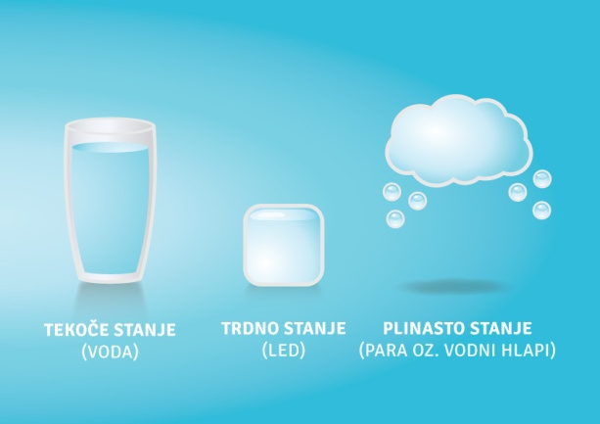
AGREGATNO STANJE
tekoče
trdno
plinasto
PH VREDNOST
25°C okoli 7 = nevtralna
STRUKTURA VODE
Voda je spojina, sestavljena iz dveh atomov vodika (H), ki je najlažji in najpogostejši kemijski element v vesolju, in enega atoma kisika (O).

Slide 13
EKOSISTEM
Poleg svetlobe, zraka, toplote in mineralnih snovi, spada voda med nežive dejavnike okolja. Skupaj z živimi dejavniki in energijo, pa tvorijo ekosistem.
PODZEMNA VODA
1/3 vse sladke vode
termalne vode
TEKOČE VODE
potoki, reke
ŽIVLJENSKA OKOLJA
jezera
ribniki
oceani
puščava
gozdovi

Slide 14
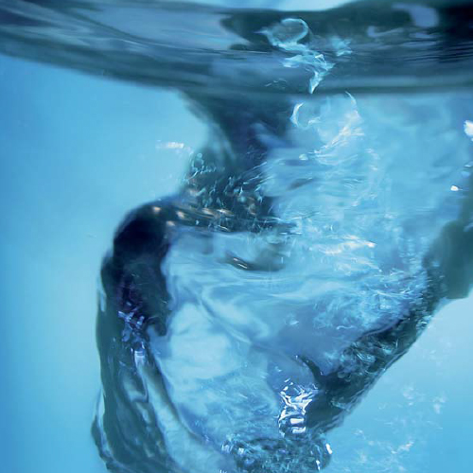
TALJENJE LEDU
LEDENIŠKI LED – sneg
VODNI LED – zmrzovanje vode
Posledica globalnega segrevanja
VODA KOT TOPILO
deluje tudi v človeškem organizmu
Raztaplja trdne, tekoče in plinaste snovi.

Slide 15
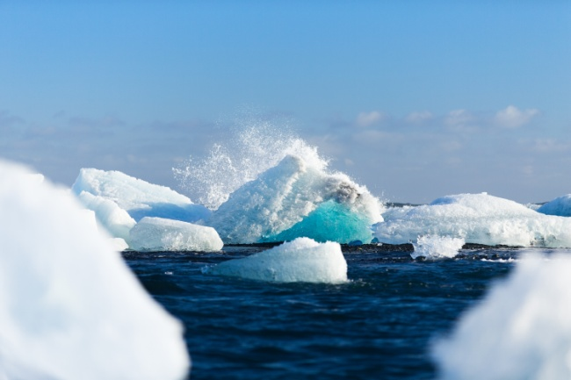
GOSTOTA
Voda ima posebno lastnost: njena gostota je najvišja pri 4,5 °C, to je nad njenim zmrziščem.
Pri 4,5 °C je volumen vode najmanjši in gostota največja.
TOPLOTNA PLASTOVITOST
Toplejše plasti so lažje in se nahajajo plitvo pod površino vode, v globinskem sloju je hladna.

Slide 16
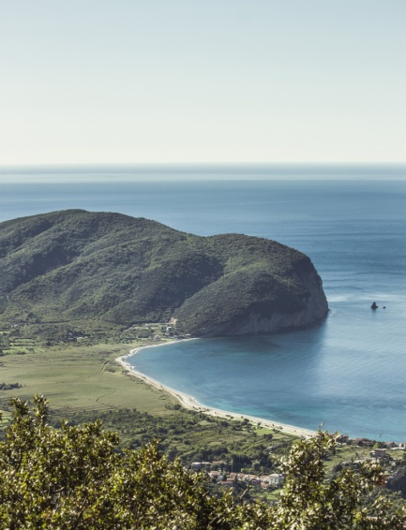
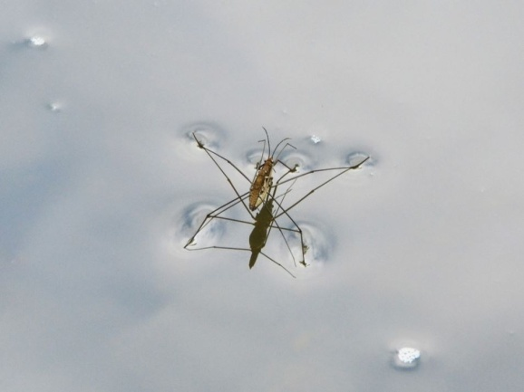
VISOKA SPECIFIČNA TOPLOTA
To pomeni, da moramo vodi dovesti veliko toplote, da se ji poviša temperatura. Voda se zato počasi segreva in ohlaja.
preživetje organizmov v vodi
industrija
POVRŠINSKA NAPETOST
Na vodni površini se ustvari elastičen film, zaradi katerega lahko lažji predmeti lebdijo na vodi.

Slide 17
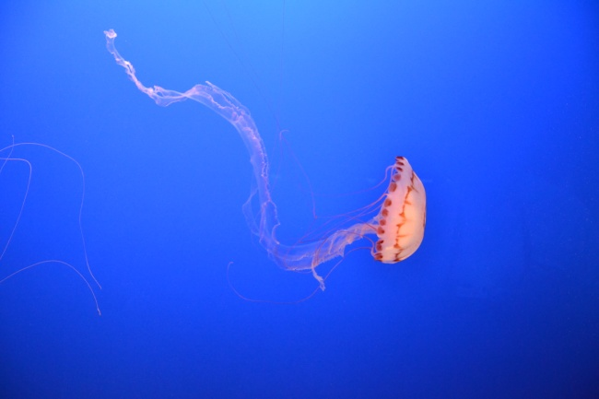
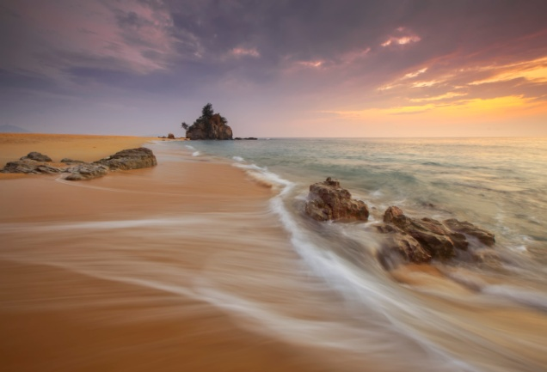
ZAKAJ JE MORJE SLANO
reke, ki pritekajo v morje s seboj prinašajo mineralne snovi
delovanje podvodnih vulkanov
izločanje kamnin na morskem dnu
220x bolj slana od vode v jezerih
ZAKAJ JE MORJE MODRO
Za modro barvo morja so vzrok vodikove vezi med vodnimi molekulami. Modro barvo vidimo kot posledico šibke absorpcije rdečega dela vidnega spektra svetlobe in zaradi odseva barve neba.

Slide 18
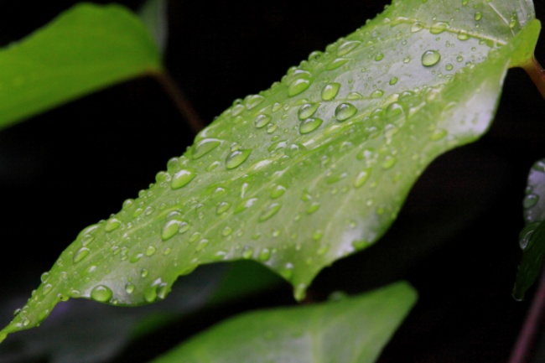
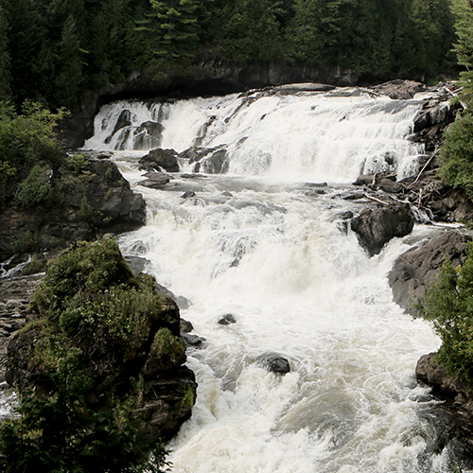
SAMOČISTILNA SPOSOBNOST VODE
Ko se oddaljujemo od vira onesnaževanja, opazimo, da se voda na svoji poti sama očiščuje. Večji delci se usedajo na vodno dno, manjši z njo potujejo. Voda prehaja preko peska in drugih usedlin, ki delce prestrezajo.
KISLI DEŽ
Kisli dež so kisle padavine, ki jih povzročajo emisije žveplovega dioksida in dušikovih oksidov v zrak. Ti plini se raztapljajo v deževnici in jo naredijo kislo.

Slide 19
KOLIKO VODE PORABIŠ
Gospodinjstva porabijo od 10 do 40 % vse
načrpane vode. V povprečju steče iz odprte
pipe od 11 do 20 litrov na minuto.
Če pustimo vodo teči ves čas, je pri ročnem pomivanju posode za tri- do štiričlansko družino porabimo od 30 do 40 litrov, pomivalni stroj pa za enako delo porabi le od 18 do 27 litrov vode.
Vsakič, ko v stranišču potegnemo vodo, se približno 9 litrov čiste vode v trenutku spremeni v umazano.
Če vode ne zapiramo, lahko v petih minutah prhanja porabimo tudi do 140 litrov vode, pri kopanju v kadi pa kar do 250 litrov.
Če med umivanjem zob pustimo pipo odprto, porabimo od 20 do 40 litrov vode več, kot če pipo med ščetkanjem zob zapremo.

Slide 20
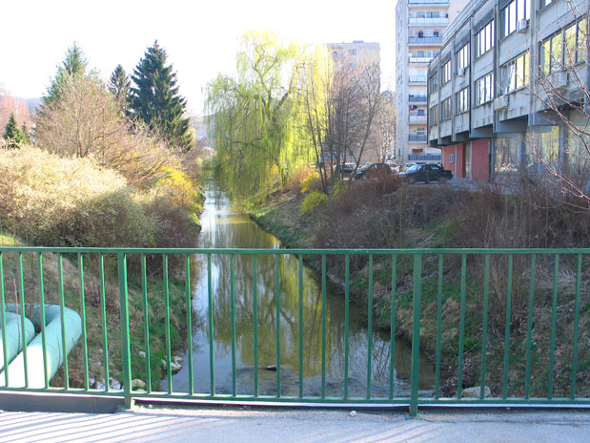
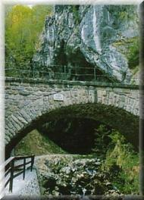
REKA PAKA
Reka Paka izvira na obronkih Pohorja na 1300 m nadmorske višine. Nato se zelo strmo spusti na nadmorsko višino 600m. Zato ji lahko rečemo tudi hudourniška reka. Dolga je 40 km.

Slide 21
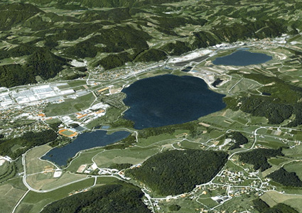
VELENJSKA JEZERA
Velenjska jezera so nastalo po drugi svetovni vojni kot posledica izkopavanja lignita v Šaleški dolini.

Slide 22
PRST
Tatjana Klinc, Maja Skaza

Slide 23
Zemlja, tla ali prst?
zêmlja -e tudi -é ž, tož. ed. v prislovni predložni zvezi tudi zémljo (é) 1. tretji soncu najbližji planet osončja; 2. površina tega planeta; 3. trdna plast pod površino tega planeta; 4. zmes zdrobljenih kamnin zemeljske skorje in organskih snovi, ki tvori to plast; 5. del površine tega planeta kot gospodarska dobrina; 6. knjiž. kopno; 7. ta planet kot človekov življenjski prostor; 8. publ. dežela, država
tlà tál [tau̯ in tal] s mn., mest. tléh, or. tlémi tudi tlí (ȁ á) 1. površina, po kateri se hodi, na kateri kaj stoji; 2. spodnja površina zaprtega prostora, po kateri se hodi; 3. zemeljska površina kot podlaga, po kateri se hodi, na kateri kaj stoji; 4. trdna plast pod zemeljsko površino//vrhnji del te plasti, ki omogoča uspevanje rastlin; 5. navadno s prilastkom del zemeljske površine z določenimi značilnostmi;
pŕst -í ž (ȓ) vrhnja plast tal, ki vsebuje razkrojene organske snovi

Slide 24
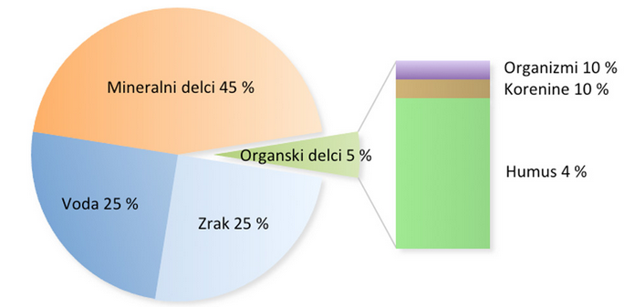
PRST:
mineralni delci (skeletni deli, pesek, melj, glina),
organske snovi (mikroorganizmi →humus),
voda,
zrak.
Delež vode in zraka v prsti se nenehno spreminja. Njuno razmerje je odvisno od vremenskih razmer. Ob dežju so vse pore v prsti zapolnjene z vodo in delež zraka je minimalen. Med sušo je razmerje med deležem vode in zraka v porah ravno obratno.

Slide 25
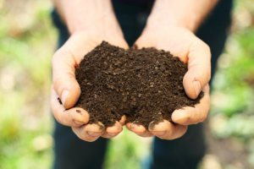
NASTANEK PRSTI – PEDOGENEZA
Osnova za nastanek prsti so kamnine, ki se pod vplivom vremenskih sprememb in pod vplivom organizmov krušijo, drobijo, razpadajo in snovno spreminjajo (preperevajo).
1 cm prst – 100 let

Slide 26
Humus je zgornja plast prsti, kjer je največ živalskih vrst. Nastane pri procesu razkrajanja odmrlih organizmov. V humusu so drobna bitja, glive, bakterije pa tudi večje živali (deževnik, striga ...). To so razkrojevalci, ki se prehranjujejo z odpadlimi deli rastlin (listi, iglice, vejice ...) in ostanki živali. Tako nastanejo mineralne snovi. Čim manjša je žival, manjši so razgrajeni delci.
Iztrebki talnih živali so vir hrane za bakterije in glive, ki nadaljujejo razgradnjo organskih snovi v neorganske.

Slide 27
LASTNOSTI PRSTI
Tekstura ali zrnavost Prst sestavljajo različno veliki delci. Glede na velikost delce v grobem razdelimo v tri skupine: pesek (premer 2 - 0,02 mm), melj (premer 0,02 - 0,002 mm) in glina (premer pod 0,002 mm).
Struktura ali sestava Struktura prsti nam pove, kako so delci peska, melja in gline povezani med seboj. Prst, ki je rahla omogoča rastlinam dostop tako do vode, zraka kot hranil, s tem pa omogoča ugodne razmere za življenje mikroorganizmov in posledično nastanka humusa.
Barva prsti Črna barva prsti pomeni visoko vsebnost humusa in posledično veliko rodovitnost. Prsti, ki so rdeče barve, nas opozarjajo, da so v njih železovi oksidi.

Slide 28
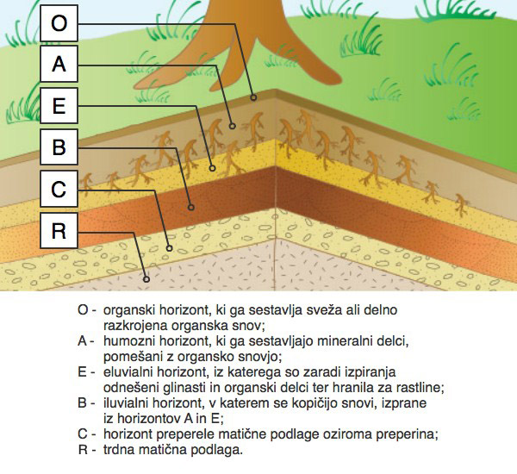
Profil prsti dobimo z navpičnim prerezom skozi prst, od površja do matične podlage.
30 cm 6 m

Slide 29
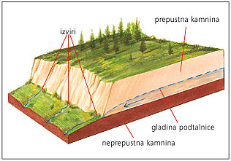
filtriranje vode
problem onesnaževanja (lažje je očistiti vodo ali zrak, kot pa odstraniti škodljive snovi, ki se vežejo na talne delce)
ONESNAŽEVANJE PRSTI
izlitje tekočih goriv (nafta, bencin) in olj (npr. ob prometnih nesrečah),
pretirana uporaba pesticidov in umetnih gnojil,
bližina avtocest in industrijskih središč,
divja odlagališča,
poplave…
Najbolj ogrožena območja so v bližini rudnikov, tovarn, farm, obdelovalnih površin, območja blizu avtocest, gostega prometa ter območja gosto naseljenih mest, kjer je onesnaženost zelo visoka.
ONESNAŽENA PRST → VEGETACIJA → ČLOVEK/ŽIVALI

Slide 30
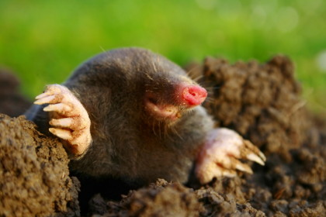
EVROPSKI KRT
Krt s sprednjimi nogami, ki so razširjenje v obliki lopate, v prst koplje podzemne rove. Rovi so dolgi od 30 do 120 metrov, v globino segajo od nekaj cm do enega metra. Krt v rovu shranjuje hrano. Njegove oči so občutljive na svetlobo, zelo dobro sliši. Najpogosteje se hrani z deževniki in ličinkami žuželk.

Slide 31
HVALA ZA VAŠO POZORNOST,
ZDAJ PA VESELO NA DELO!
☺

